Slide 1
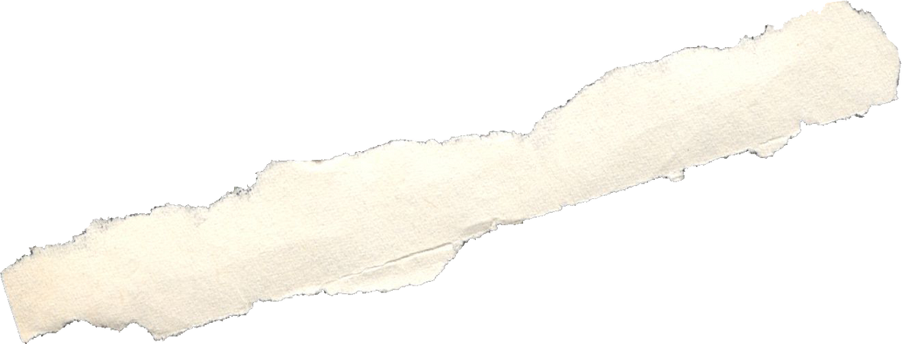
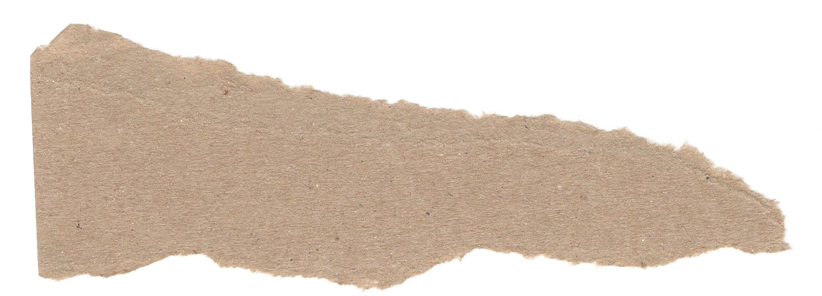
Mảnh ghép hoàn hảo
Notes:
Giáo viên chuẩn bị 1 bìa ảnh bị tách rời thành từng mảnh nhỏ → yêu cầu HS ghép lại → nêu những hiểu biết của em về cuốn sách

Slide 2
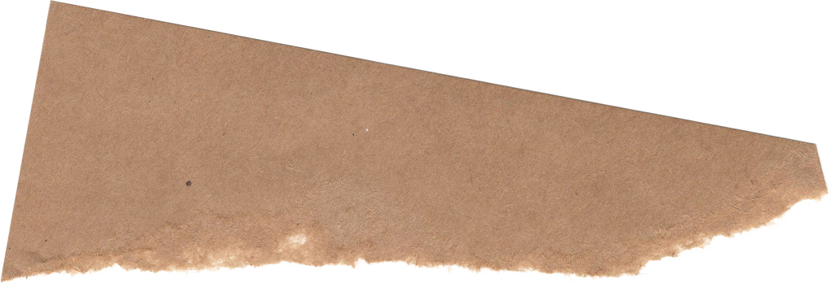
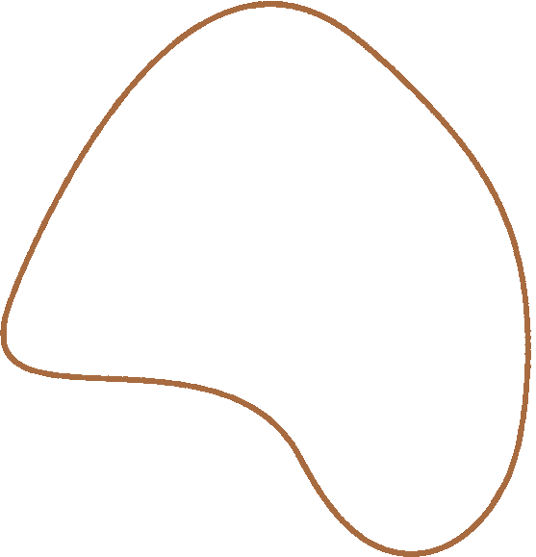
BÀI 10: Văn bản thông tin
Văn bản
“Lá cờ thêu sáu chữ vàng” – tác phẩm không bao giờ cũ dành cho thiếu nhi

Slide 3
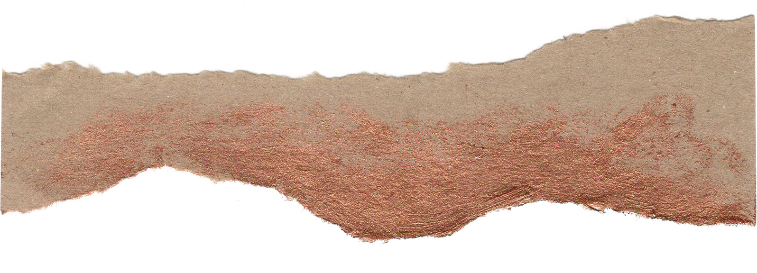
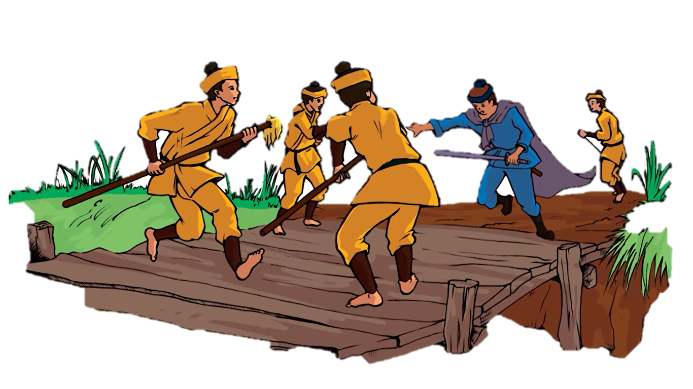
1. Đọc – chú thích
b. Chú thích
- Kinh điển: có giá trị mẫu mực, tiêu biểu
- Vương hầu: tầng lớp quý tộc của nhà Trần
- Lính Thánh Dực: quân sĩ đi bảo vệ vua
- Hữu dũng vô mưu: chỉ có sức mạnh, không có mưu trí

Slide 4
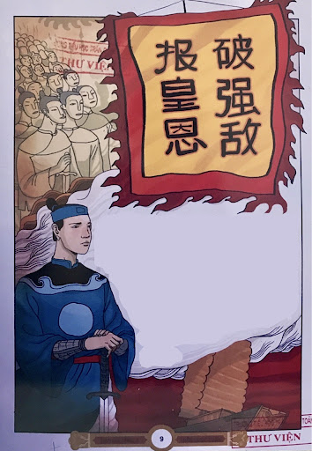
2. Tìm hiểu chung
Xuất xứ: theo sachhaynendoc.net, 23-5-2019
Thể loại: văn bản thông tin (giới thiệu một cuốn sách)
PTBĐ chính: thuyết minh

Slide 5
Giới thiệu cho người đọc những thông tin cơ bản về tác phẩm “Lá cờ thêu sáu chữ vàng”
Khích lệ mọi người (đặc biệt là trẻ em) hãy tìm đọc cuốn sách
1.
Mục đích của văn bản

Slide 6
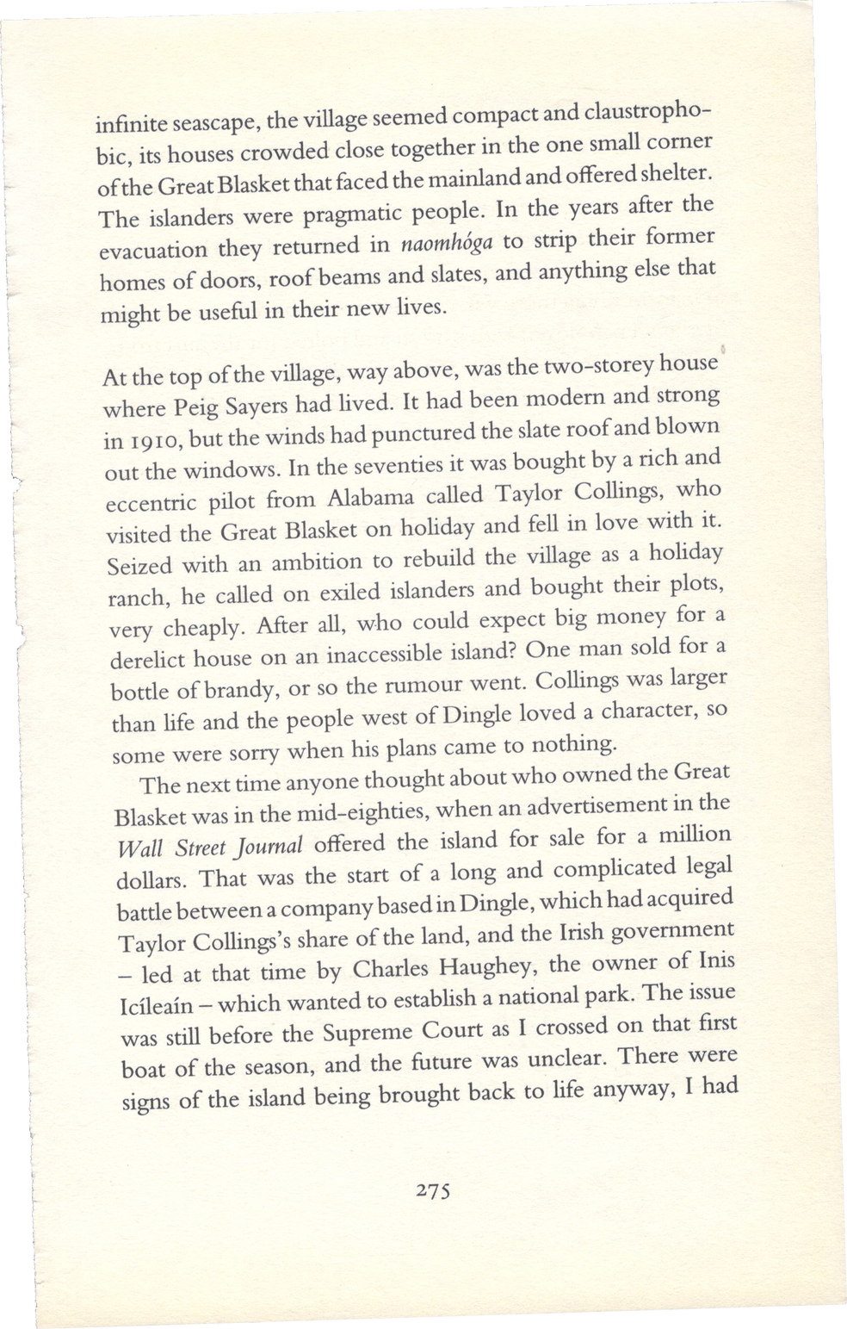
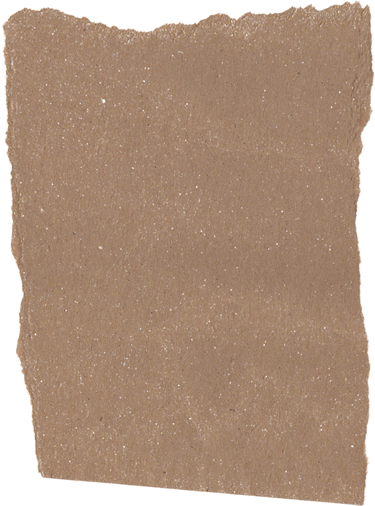
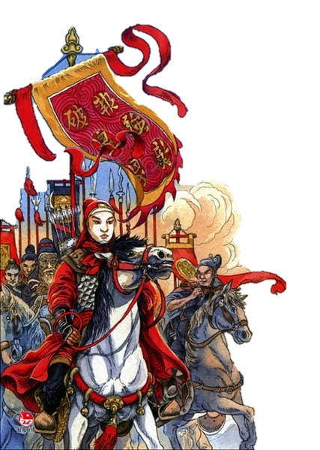
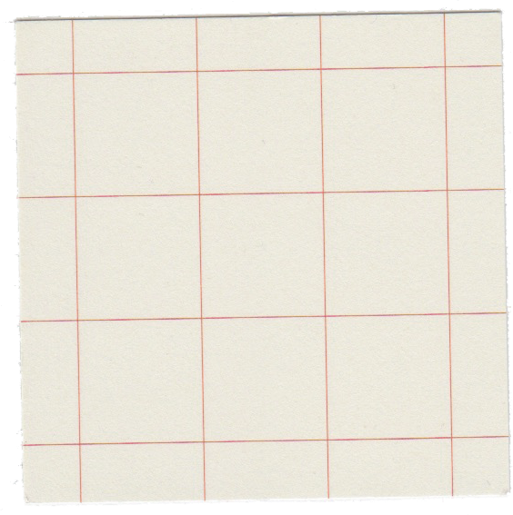
2.
Cách triển khai thông tin
trong văn bản
Notes:
3. Nêu những nét tính cách nổi bật của nhân vật Hoài Văn Hầu.

Slide 7
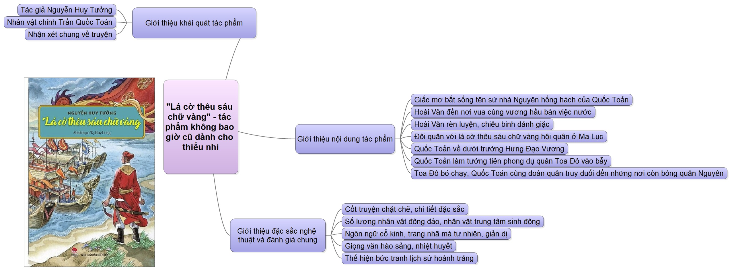
Notes:
Gv giao về nhà từ tiết học trước
Vẽ sơ đồ tư duy thể hiện ý chính và thông tin cụ thể làm rõ cho ý chính đó của mỗi phần trong văn bản?

Slide 8
Notes:
Giáo án của Thảo Nguyên 0979818956

Slide 11
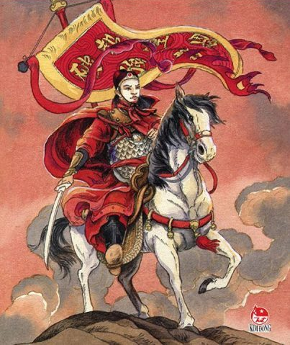
Thảo luận nhanh
Theo em, có thể đảo trật tự trình bày nội dung của tác phẩm trong văn bản hay không? Vì sao?
Cách trình bày: giới thiệu khái quát → giới thiệu nội dung truyện và các đặc sắc nghệ thuật
➔ Đây là trình tự hợp lí, thuyết phục, phù hợp với sự tiếp nhận của người đọc
➔ Không nên đảo trật tự

Slide 12
AI NHANH HƠN?
Những nội dung nào trong sơ đồ tư duy là thông tin khách quan về tác phẩm “Lá cờ thêu sáu chữ vàng”, những nội dung nào là ý kiến chủ quan của người giới thiệu hoặc người đọc về tác phẩm
Notes:
Khoanh đỏ: ý kiến chủ quan
Không khoanh: thông tin khách quan

Slide 13
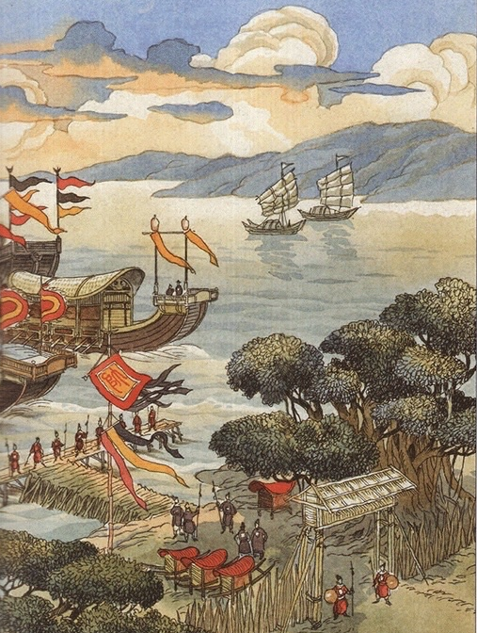
3.
Yếu tố phi ngôn ngữ trong văn bản

Slide 14
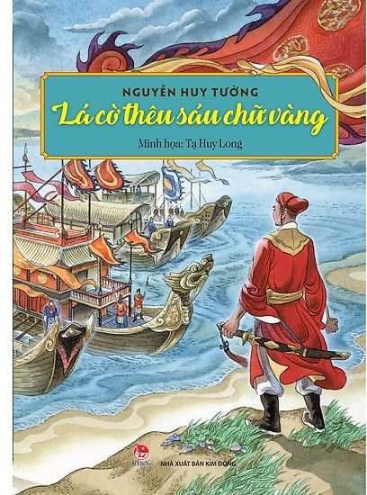
* Hình ảnh bìa sách “Lá cờ thêu sáu chữ vàng” – Nguyễn Huy Tưởng
* Tác dụng:
Làm sáng tỏ thông tin đang tìm hiểu
Làm cho văn bản trở nên sinh động, hấp dẫn hơn.
Khơi gợi nhu cầu của độc giả
Notes:
Nêu tác dụng của yếu tố phi ngôn ngữ được sử dụng trong văn bản?

Slide 15
TRÌNH BÀY MỘT PHÚT
Hình ảnh bài viết trong bìa sách thể hiện chi tiết nào trong văn bản? Theo em, vì sao người giới thiệu lại chọn hình ảnh này?
- Chi tiết: trận đánh lớn đầu tiên của Trần Quốc Toản khi được làm tướng tiên phong, có nhiệm vụ dụ địch trên sông.
→ Đây là chi tiết tiêu biểu , đặc sắc trong văn bản

Slide 16
1. Nghệ thuật
- Bố cục mạch lạc, hợp lí
- Lựa chọn các thông tin giới thiệu chính xác
- Sử dụng kết hợp ngôn ngữ và hình ảnh.
2. Nội dung: Văn bản giới thiệu cho người đọc về nội dung, nghệ thuật, ý nghĩa của cuốn sách “Lá cờ thêu sáu chữ vàng”

Slide 17
Ngoài các thông tin được giới thiệu trong văn bản, em còn muốn biết thêm điều gì nữa về tác phẩm “Lá cờ thêu sáu chữ vàng”? Em làm thế nào để biết được các thông tin đó.
Notes:
Ví dụ: quá trình ra đời, lời bình của các bạn đọc khác, những nhân vật khác trong tác phẩm, sự chuyển thể của tác phẩm.
HS có được thông tin bằng cách: đọc trực tiếp tác phẩm, đọc bài viết về truyện “Lá cờ thêu sáu chữ vàng”…

Slide 18
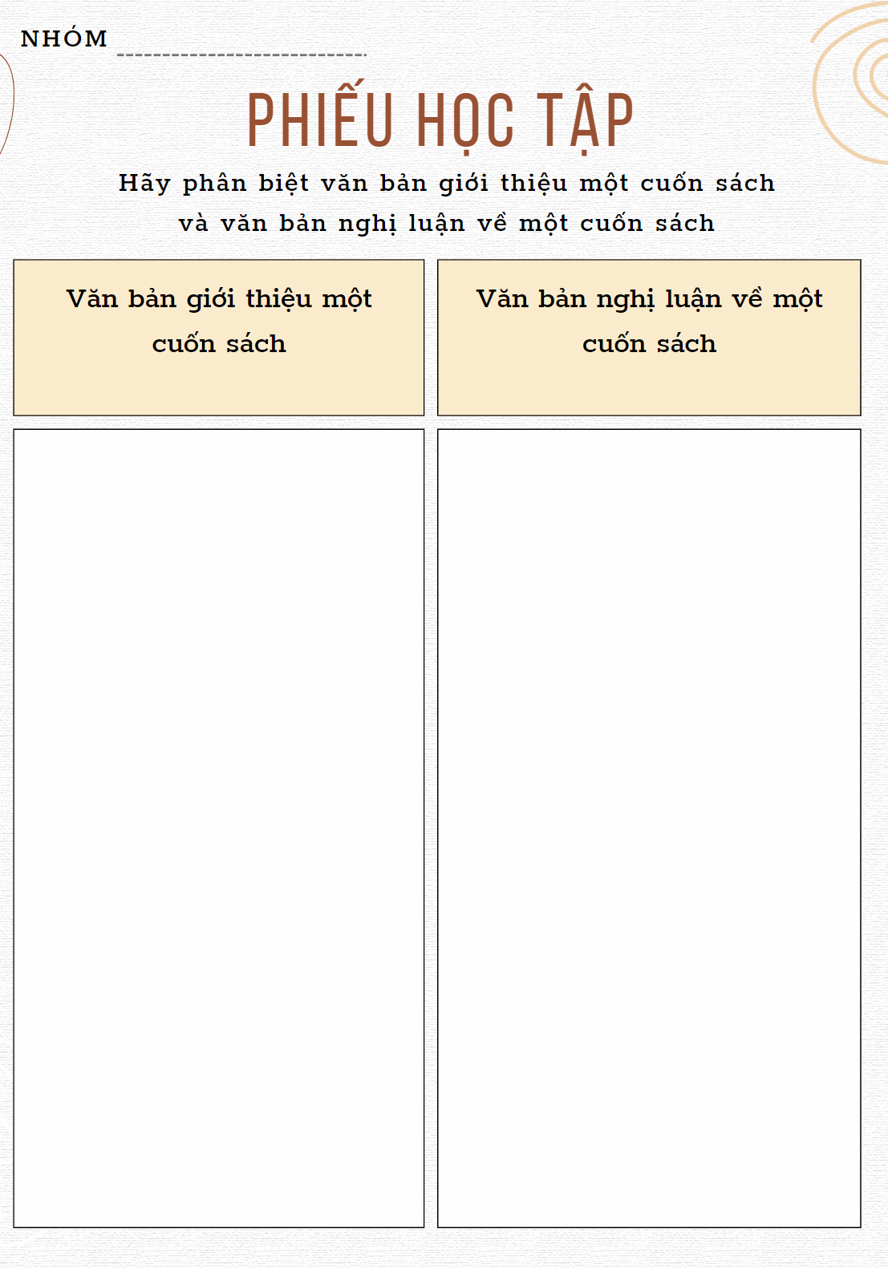
Hãy phân biệt văn bản giới thiệu một cuốn sách và văn bản nghị luận về một cuốn sách
Văn bản giới thiệu một cuốn sách | Văn bản nghị luận về một cuốn sách

Slide 19
Văn bản giới thiệu một cuốn sách | Văn bản nghị luận về một cuốn sách
- Tập trung cung cấp thông tin khách quan và ý kiến chủ quan về cuốn sách (thông tin khách quan là chủ yếu) - Thông tin chủ quan là ý kiến của người giới thiệu hoặc người đọc uy tín khác mà người giới thiệu lựa chọn trích dẫn. | Tập trung vào việc thể hiện ý kiến, quan điểm của người viết về cuốn sách (thông tin chủ quan) và lập luận để bảo vệ ý kiến, thuyết phục người đọc (người nghe) về quan điểm của người viết.

Slide 20
HỌC
CÙNG
NOBITA
Nobita của chúng ta đang gặp phải những câu hỏi khó, các em hãy cùng nhau giúp đỡ cậu chàng hậu đậu trả lời những câu hỏi đó nhé.

Slide 21
Ai là tác giả của văn bản “Lá cờ thêu sáu chữ vàng”?
Nguyễn Huy Tưởng

Slide 22
Em hãy nhận xét về cách trình bày nội dung tác phẩm “Lá cờ thêu sáu chữ vàng- tác phẩm không bao giờ cũ dành cho thiếu nhi?
Cách trình bày: giới thiệu khái quát → giới thiệu nội dung truyện và các đặc sắc nghệ thuật
➔ Đây là trình tự hợp lí, thuyết phục, phù hợp với sự tiếp nhận của người đọc

Slide 23
Văn bản “Lá cờ thêu sáu chữ vàng”- tác phẩm không bao giờ cũ dành cho thiếu nhi” viết nhằm mục đích gì?
Giới thiệu cho người đọc những thông tin cơ bản về tác và khích lệ mọi người tìm đọc sách

Slide 24
Làm sáng tỏ thông tin đang tìm hiểu, làm cho văn bản trở nên sinh động, hấp dẫn hơn, khơi gợi nhu cầu của độc giả là tác dụng của yếu tố nào được tác giả sử dụng trong bài?
Yếu tố phi ngôn ngữ (hình ảnh bìa sách “Lá cờ thêu sáu chữ vàng”- Nguyễn Huy Tưởng)

Slide 25
Tác phẩm “Lá cờ thêu sáu chữ vàng”- tác phẩm không bao giờ cũ dành cho thiếu nhi” thuộc kiểu văn bản tự sự, đúng hay sai?
Văn bản thông tin (giới thiệu một cuốn sách)

Slide 26
Văn bản “Lá cờ thêu sáu chữ vàng”- tác phẩm không bao giờ cũ dành cho thiếu nhi” Gồm có mấy ý chính? Đó là những ý nào?
3 ý chính
+ Giới thiệu khái quát tác phẩm
+ Giới thiệu nội dung tác phẩm
+ Giới thiệu đặc sắc nghệ thuật và đánh giá chung

Slide 27
Nobita, cậu giỏi quá!
Hihi….Cám ơn các bạn.
BÀI MỚI

